Slide 1
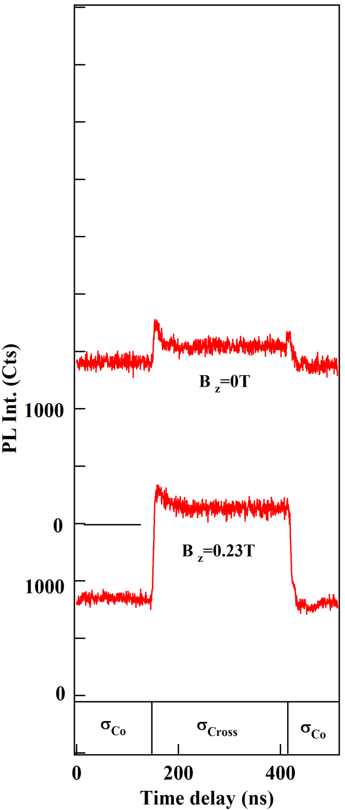
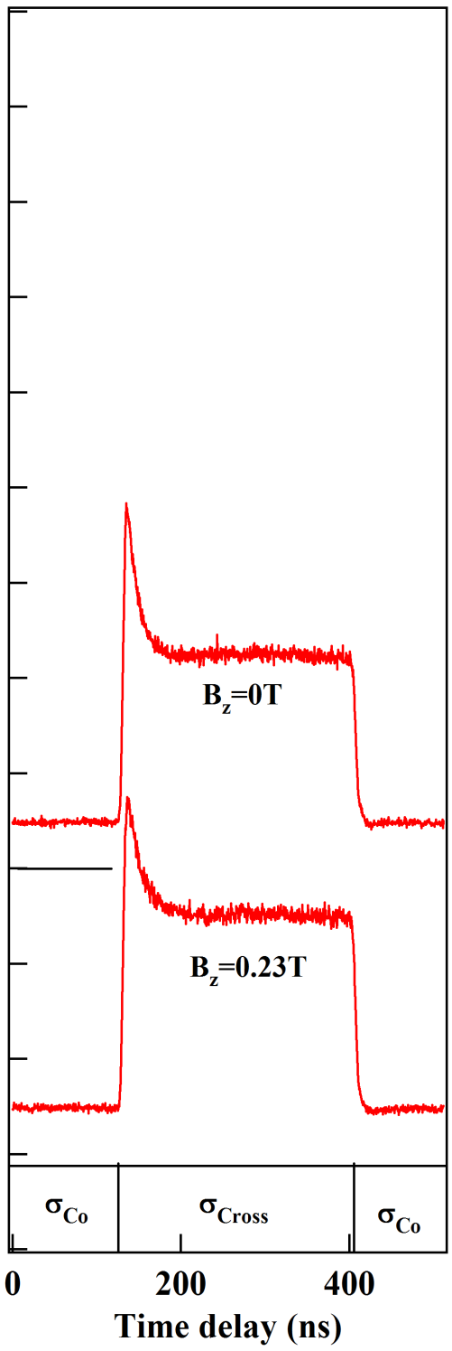
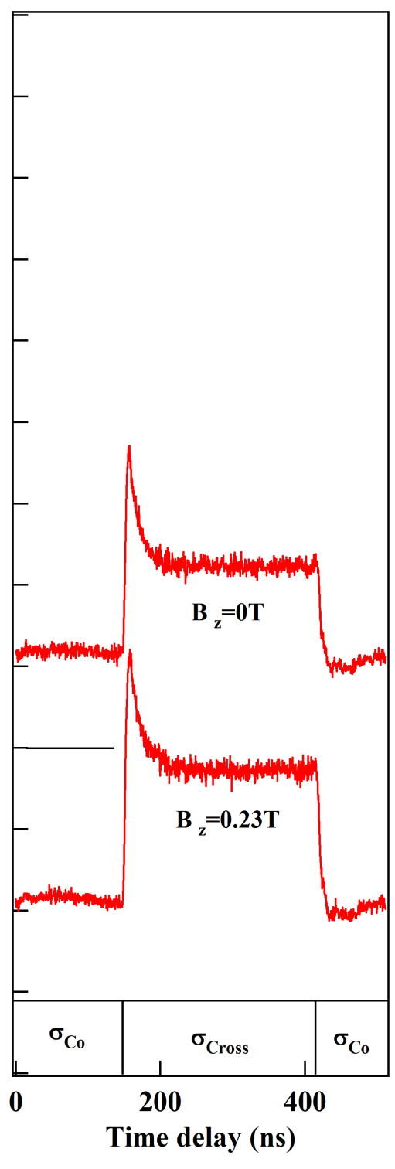
(a)
E
(b)
E
(c)
E
σ+
σ-
σ+
σ-
σ+
σ-
-4
-2
0
+2
+4
M_{z}
-4
-2
0
+2
+4
M_{z}
-4
-2
0
+2
+4
M_{z}

